Slide 1





МК ДОУ «Починковский детский сад №8»
«Методы и приемы развивающего обучения в ДОУ»
Выполнила:
воспитатель Кшукина Е.Е.

Slide 2
«Метод» в переводе с греческого означает «путь»
Методы обучения – способы работы педагога, с помощью которых достигается усвоение детьми знаний, умений и навыков, а так же развитие их познавательных способностей.
Методы обучения – совокупность путей, способов достижения целей.
А что такое приёмы обучения? Чем они отличаются от методов?
Приём обучения – часть метода, отдельный шаг в реализации.
Например: По теме «Систематизация знаний детей о весне»
Метод: беседа.
Приёмы: показ веток берёзы с распустившимися листьями, загадывание загадок, чтение стихотворения.

Slide 3
Методы делятся на группы:
Наглядные
Словесные
Игровые
Практические

Slide 4
Наглядные методы и приёмы обучения
Методы.
Наблюдение – умение всматриваться в явления окружающего мира, замечать происходящие изменения, устанавливать их причины.
Виды наблюдений: кратковременные и длительные; повторные и сравнительные; распознающего характера; за изменением и преобразованием объектов; репродуктивного характера.
2. Демонстрация наглядных пособий (предметов, репродукций, диафильмов, слайдов, видеозаписей).
Наглядные пособия, используемые для ознакомления с окружающим: дидактические картины, объединенные в серии; репродукции картин известных художников, книжная графика, предметные картинки, учебные фильмы.
Приемы :
Показ способов действий;
Показ образца.

Slide 5
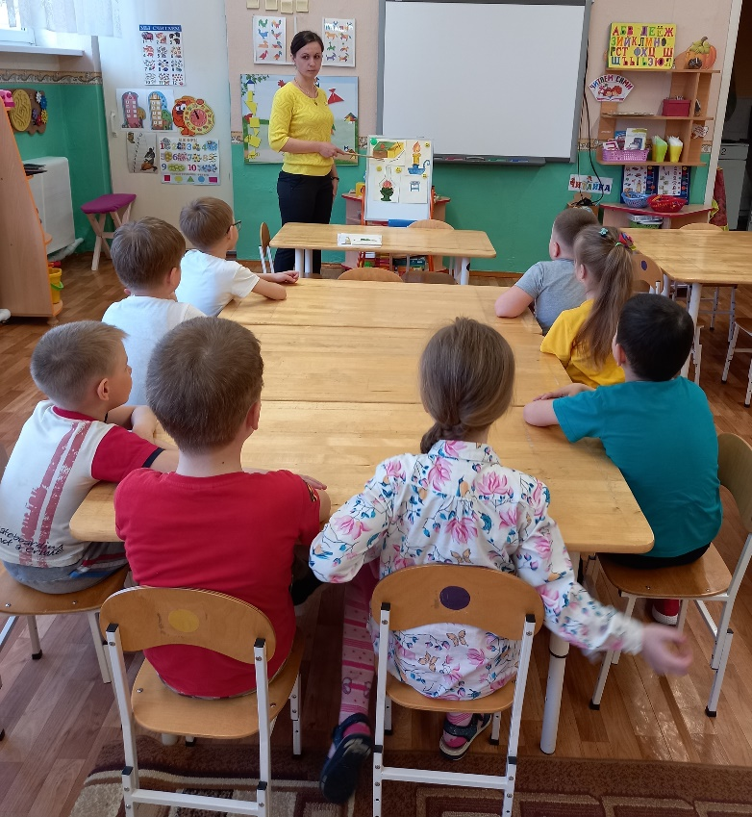
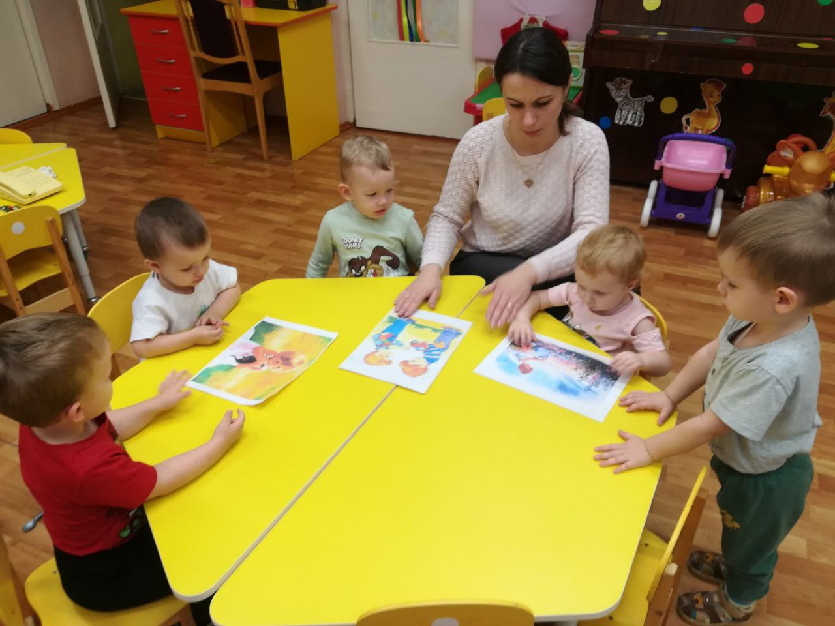
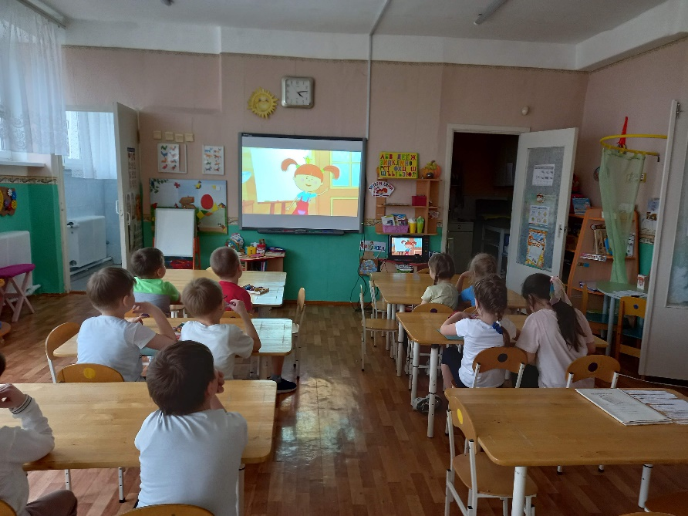

Slide 6
Словесные методы и приемы обучения
Методы.
Рассказ педагога.
Рассказ достигает своей цели, если : педагог ставит перед детьми учебно-познавательную задачу; в рассказе отчетливо прослеживается главная идея, мысль; рассказ не перегружен деталями; его содержание динамично, созвучно личному опыту дошкольников, вызывает у них отклик, сопереживание; речь взрослого выразительна.
2. Рассказы детей (пересказ сказок, рассказы по картинкам, о предметах, из детского опыта, творческие рассказы).
3. Беседа.
По содержанию выделяют познавательные (со средней группы) и этические беседы (в старшем дошкольном возрасте).
По дидактическим задачам выделяют: вводные (предварительные) и итоговые (обобщающие) беседы.
4. Чтение художественной литературы.
Приемы.
Вопросы (требующие констатации, побуждающие к мыслительной деятельности);
Указание (целостное и дробное)
Пояснение ;
Объяснение;
Педагогическая оценка;
Беседа (после экскурсии, прогулки, просмотра диафильмов).

Slide 7
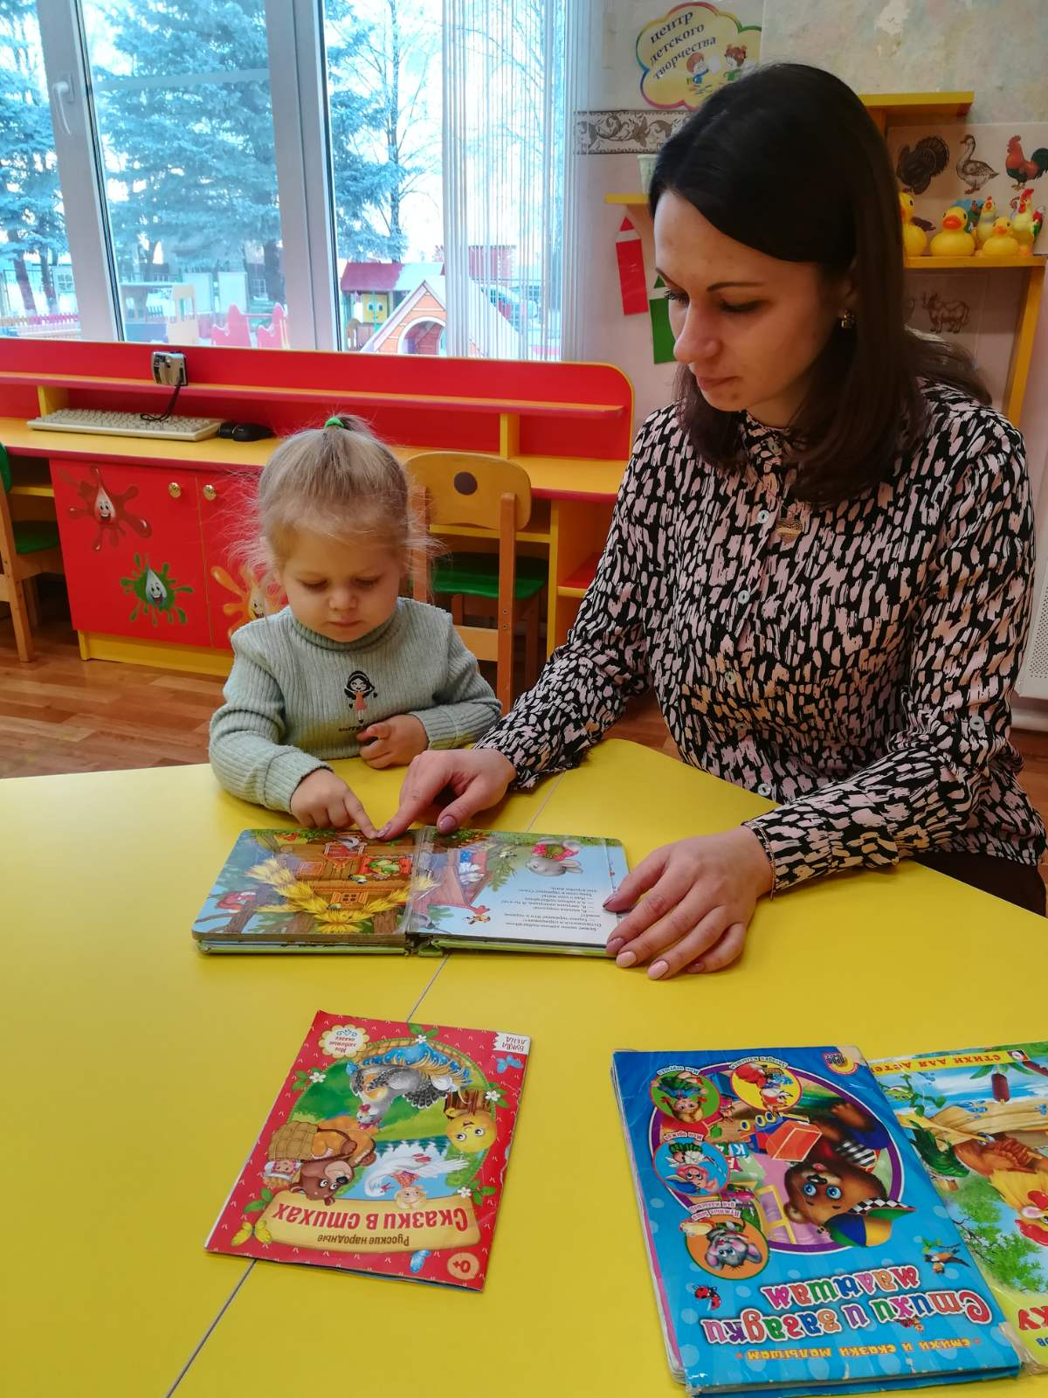
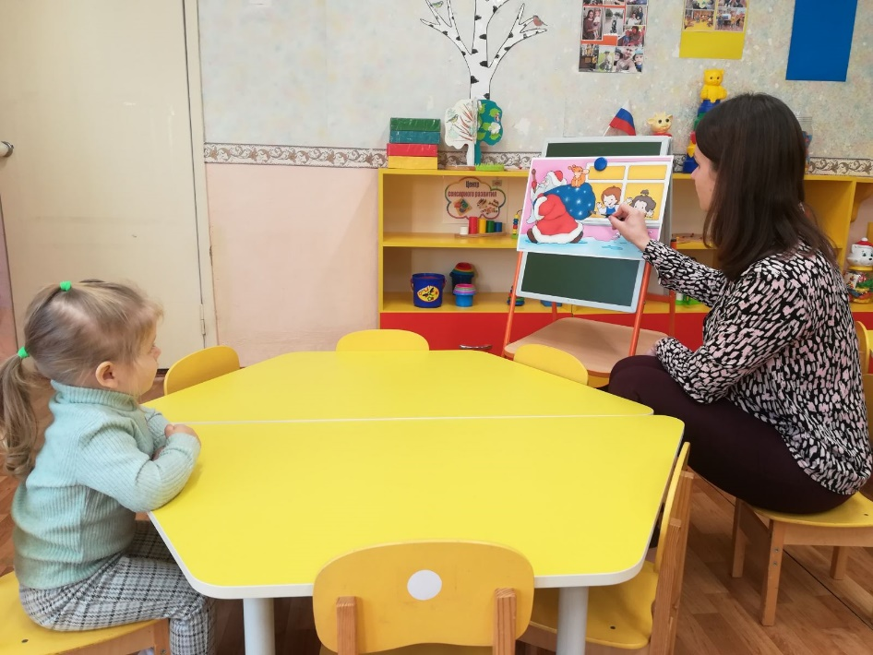

Slide 8
Игровые методы и приемы обучения
Методы
Дидактическая игра
Воображаемая ситуация в развернутом виде: с ролями, игровыми действиями, соответствующим игровым оборудованием.
Приемы
Внезапное появление объектов;
Выполнение воспитателем игровых действий;
Загадывание и отгадывание загадок;
Введение элементов соревнования;
Создание игровой ситуации.

Slide 9
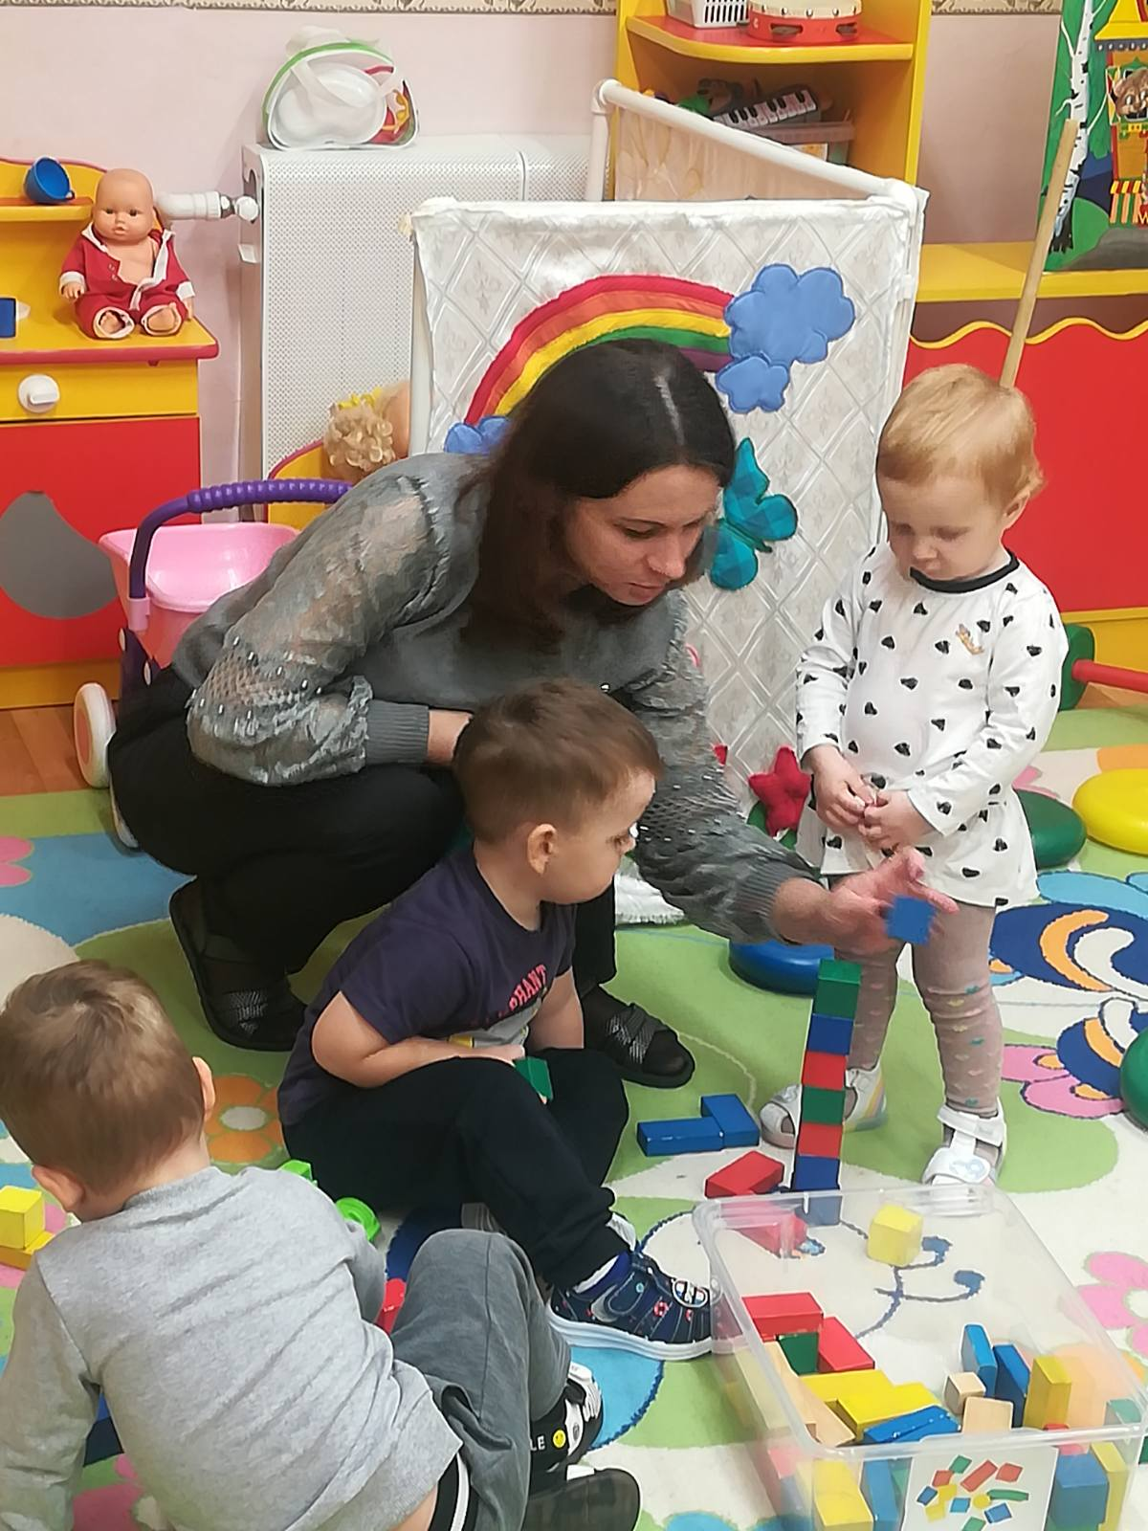
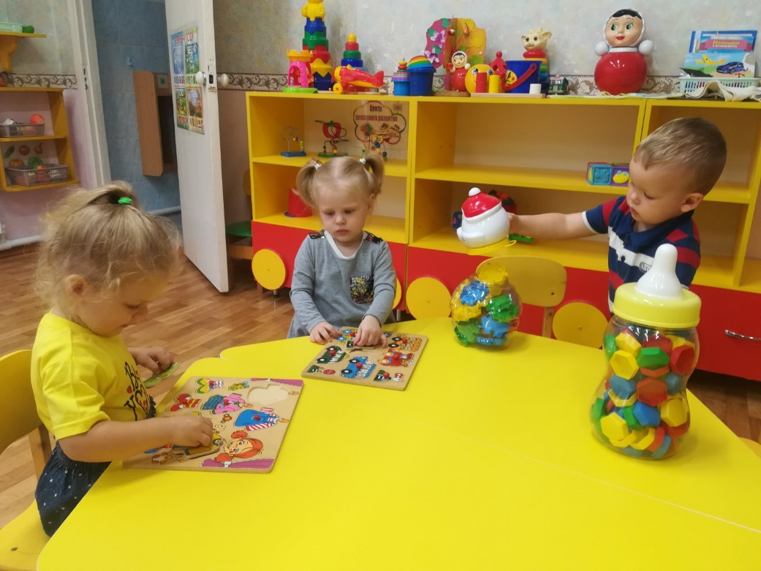

Slide 10
Практические методы обучения
Упражнение – это многократное повторение ребенком умственных или практических действий заданного содержания (подражательно-исполнительного характера, конструктивные, творческие).
Элементарные опыты, экспериментирование. Элементарный опыт – это преобразование жизненной ситуации, предмета или явления с целью выявления скрытых, непосредственно не представленных свойств объектов, установления связей между ними, причин их изменения и.т.д.
Моделирование – это процесс создания моделей и их использование для формирования знаний о свойствах, структуре, отношениях, связях объектов.
В основе – принцип замещения (реальный предмет замещается другим предметом, условным знаком).
Используются предметные модели, предметно-схематические модели, графические модели.

Slide 11
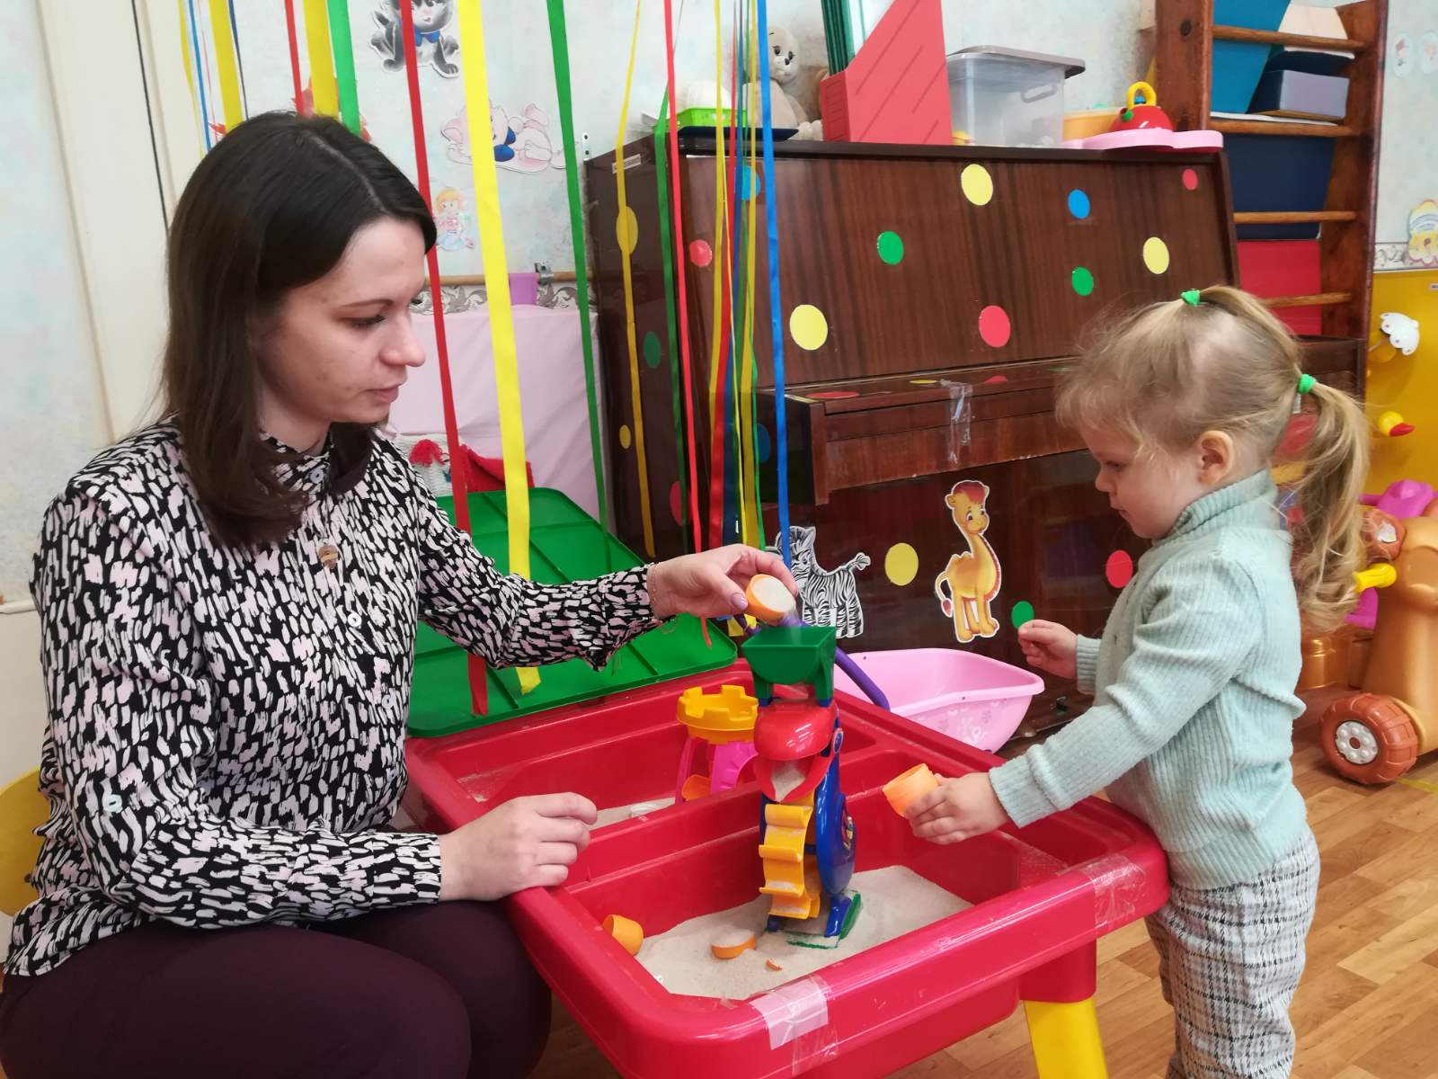
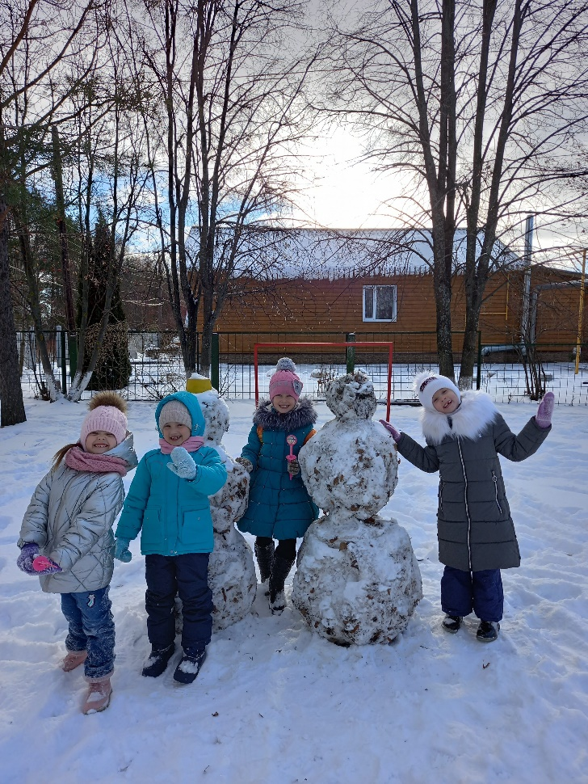

Slide 12
Выбор и сочетание методов и приемов обучения зависит от:
Содержание учебного материала;
Возрастных особенностей детей (в младшем дошкольном возрасте ведущая роль принадлежит наглядным и игровым методам);
В среднем дошкольном возрасте возрастает роль практических и словесных методов;
В старшем дошкольном возрасте повышается роль словесных методов обучения;
Формы организации обучения (воспитатель выбирает ведущий метод и к нему предусматривает разнообразные приемы);
Оснащенности педагогического процесса;
Личности воспитателя.

Slide 13
Спасибо за внимание!

